Slide 1

Diplomado Desarrollador Back-end
Repositorio Git, uso de terminales, Base de datos y NodeJS
Docente: Torres Ramírez, Ethel Andrew.

Slide 2
TEMARIO
01
02
03
INTRODUCCIÓN AL BACKEND
HERRAMIENTAS DE DESARROLLO Y CONFIGURACIÓN DE ENTORNO DE TRABAJO
INTRODUCCIÓN A GIT

Slide 3
04
05
06
LÓGICA DE PROGRAMACIÓN
JAVASCRIPT – SINTAXIS Y VARIABLES
BASE DE DATOS

Slide 4
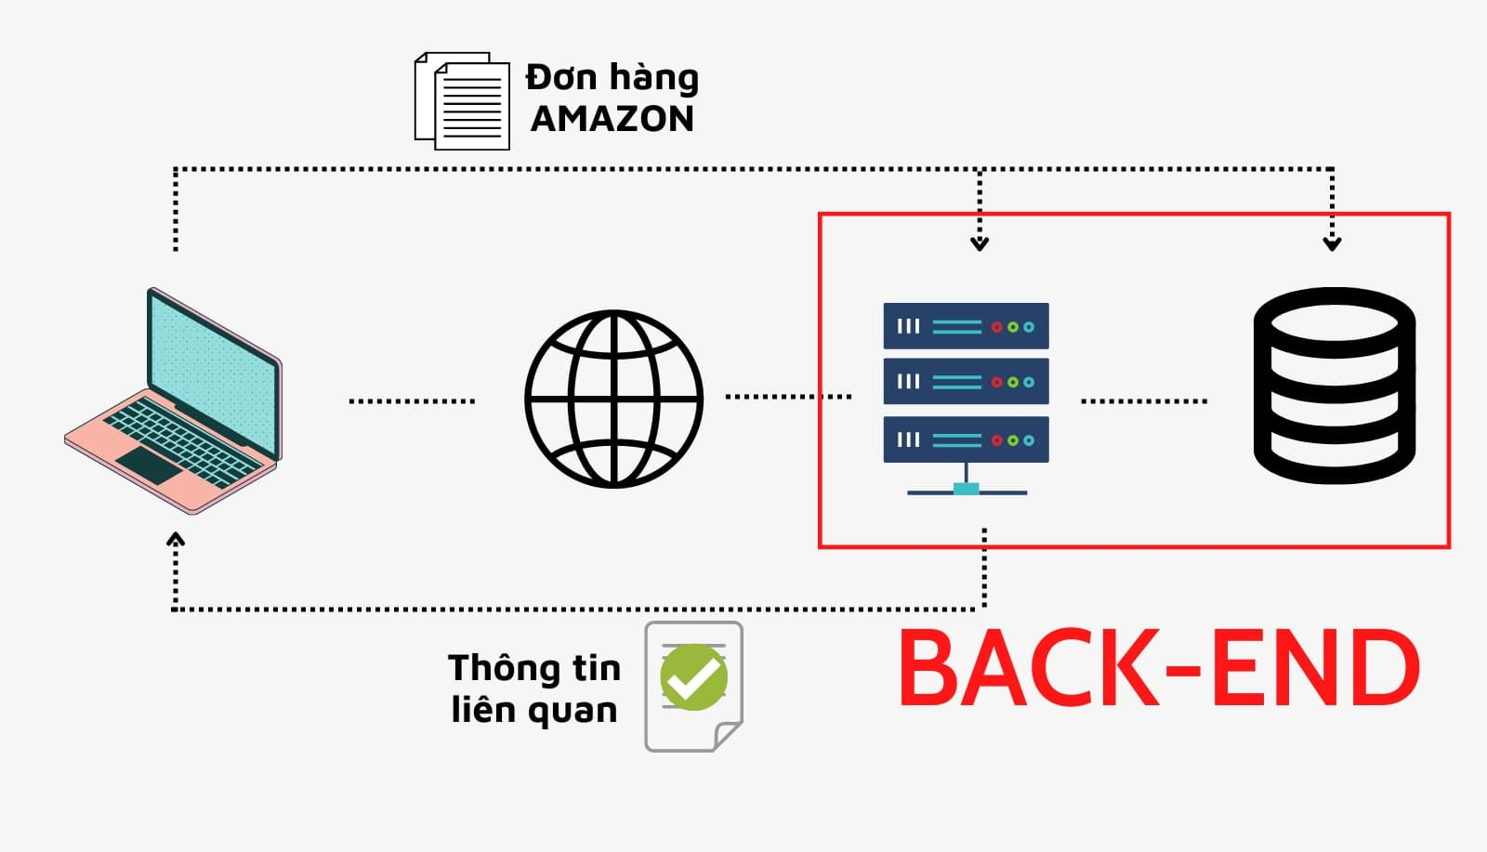
07
PROGRAMACIÓN BACKEND

Slide 5
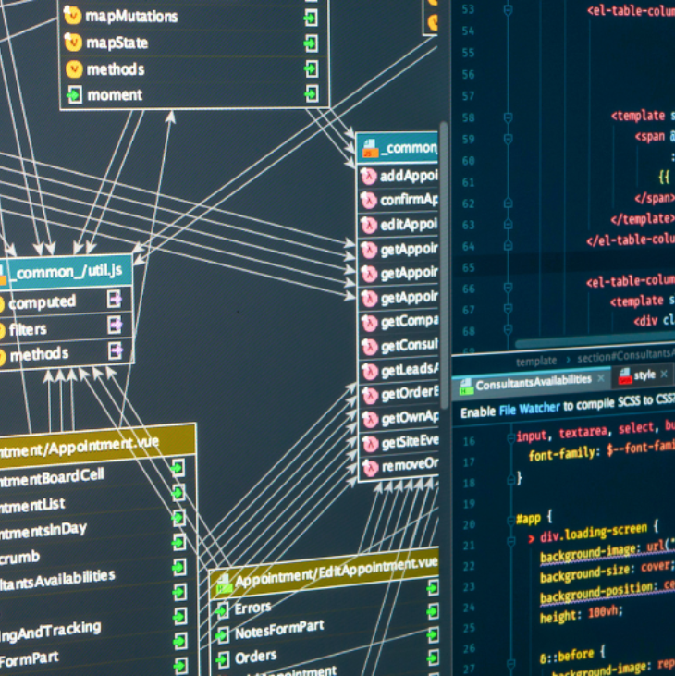
PROGRAMACIÓN BACKEND
NodeJS
Ecmascript y Typescript
Manejo de archivos
Administrador de paquetes – NPM
Servidores Web
Express Avanzado
Router y Multer
Funcionamiento de los Websockets
Sockets con Express (Sockets.io)
CRUD en MongoBD
Moongose en NodeJS
Storage (Memory Storage – File Storage)
Autenticación para-GitHub

Slide 6
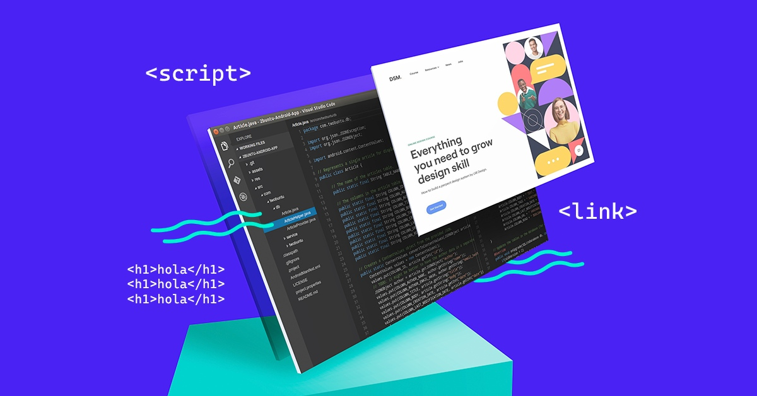
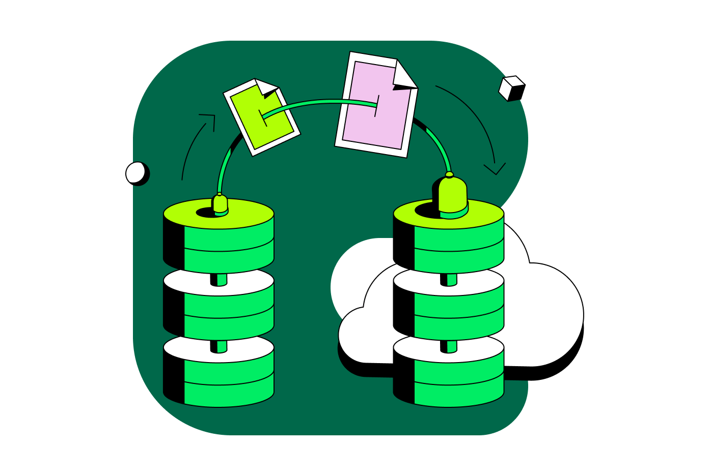
PROGRAMACIÓN BACKEND

Slide 7

MongoDB
Introducción

Slide 8
Características Clave de MongoDB
Orientado a Documentos
- Los datos se almacenan como documentos BSON en colecciones.
- Cada documento puede tener un esquema diferente, lo que ofrece flexibilidad en el diseño de datos.
Escalabilidad Horizontal
- Soporta particionamiento o sharding, lo que facilita el manejo de grandes volúmenes de datos distribuidos en múltiples servidores.

Slide 9
Consulta Avanzada
- MongoDB ofrece potentes herramientas de consulta, como filtros, búsquedas de texto, agregaciones y operadores específicos.
Indexación
- Permite indexar cualquier campo en un documento, mejorando el rendimiento de las consultas.
Alta Disponibilidad
- Ofrece replicación mediante configuraciones de conjuntos de réplicas (replica sets), garantizando tolerancia a fallos.

Slide 10

Compatibilidad con JSON
- Utiliza un formato de datos fácil de leer y trabajar, especialmente para aplicaciones web y móviles.

Slide 11
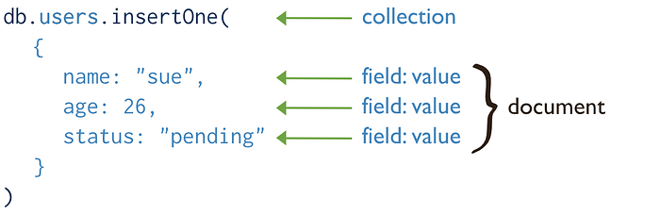
Lenguaje de consulta MongoDB (MQL)
Aquí hay un ejemplo de una operación INSERT en MQL :

Slide 12
Operadores Comunes de MQL
Operadores de Comparación

Slide 13
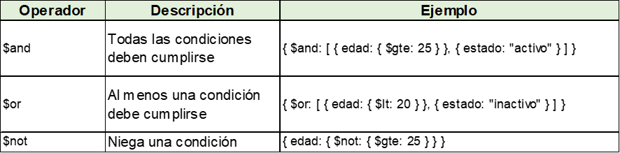
Operadores Lógicos

Slide 14
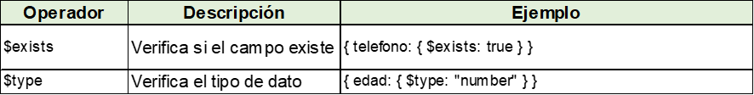
Operadores de Elemento

Slide 15
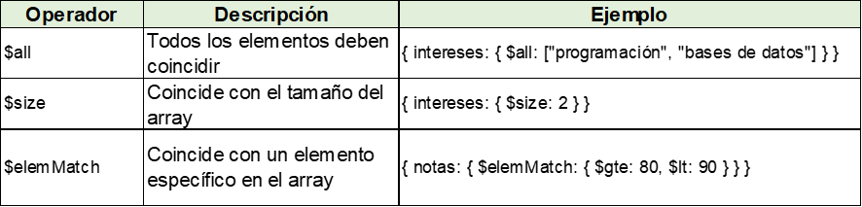
Operadores de Array

Slide 16
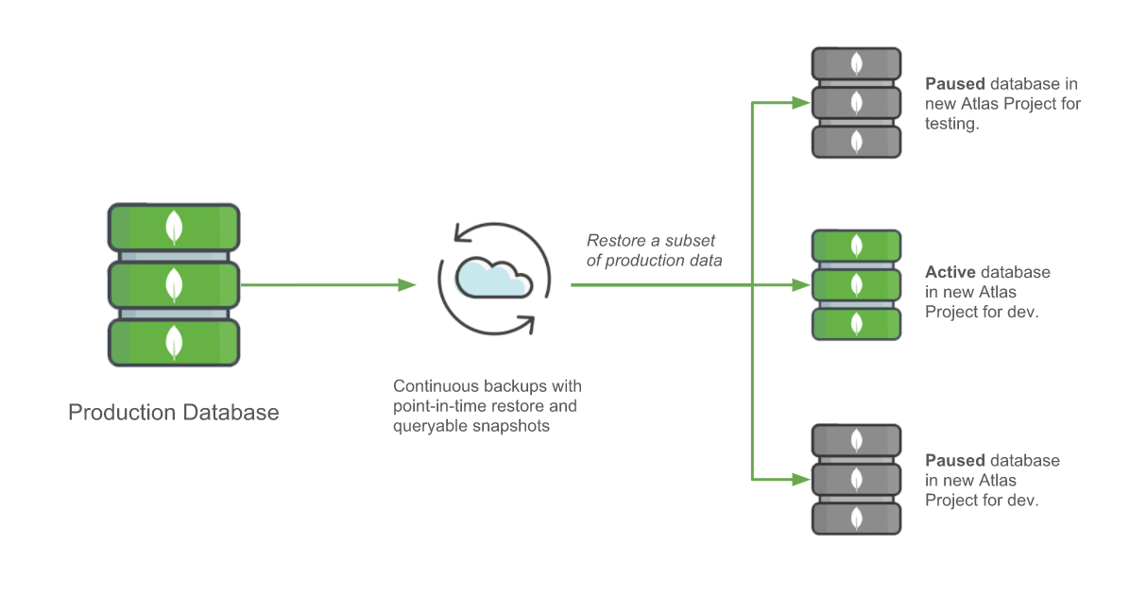
Atlas de MongoDB

Slide 17
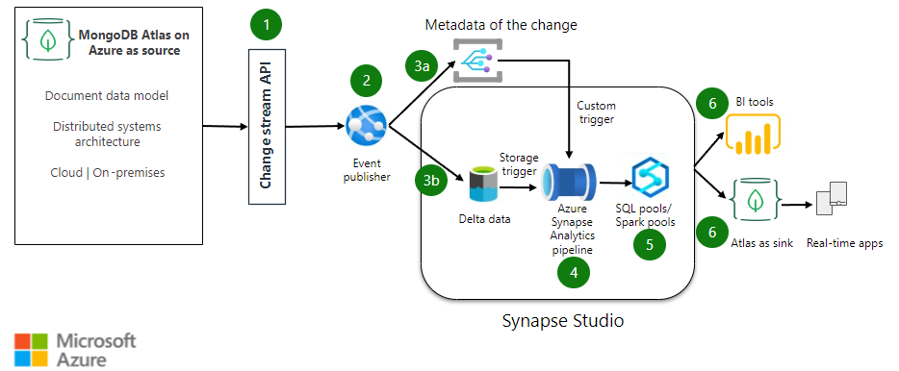

Slide 18
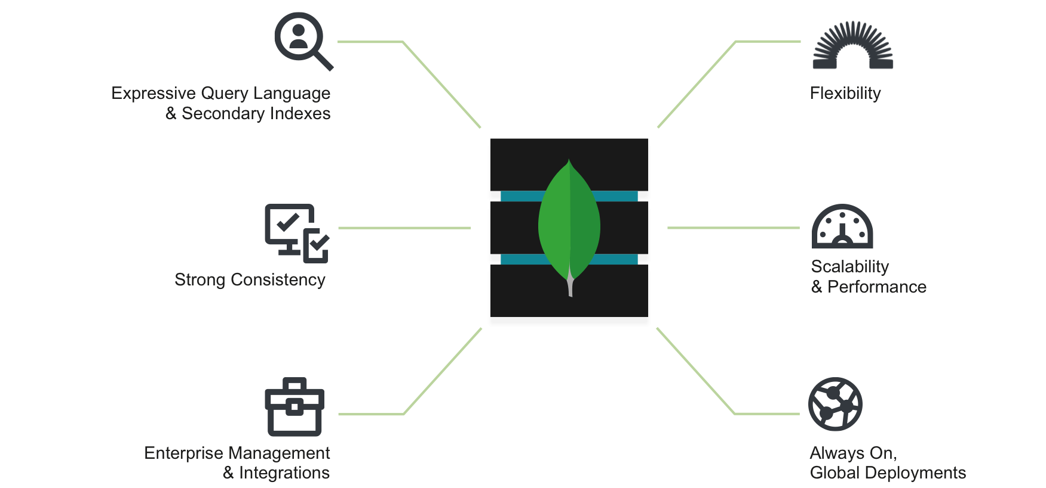
La arquitectura Nexus

Slide 19

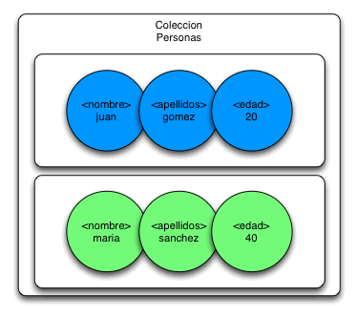

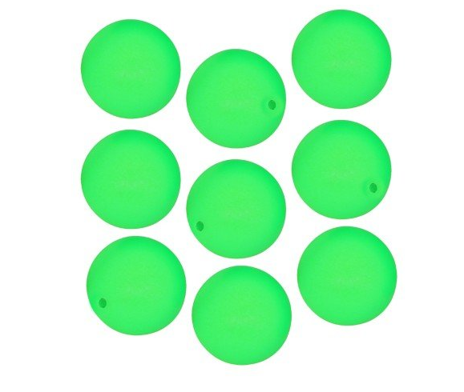

Diagrama de la Estructura de MongoDB

Slide 20
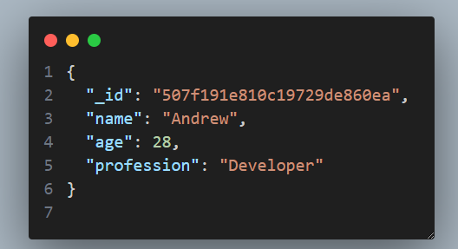

Slide 21


Instalación y configuración

Slide 22
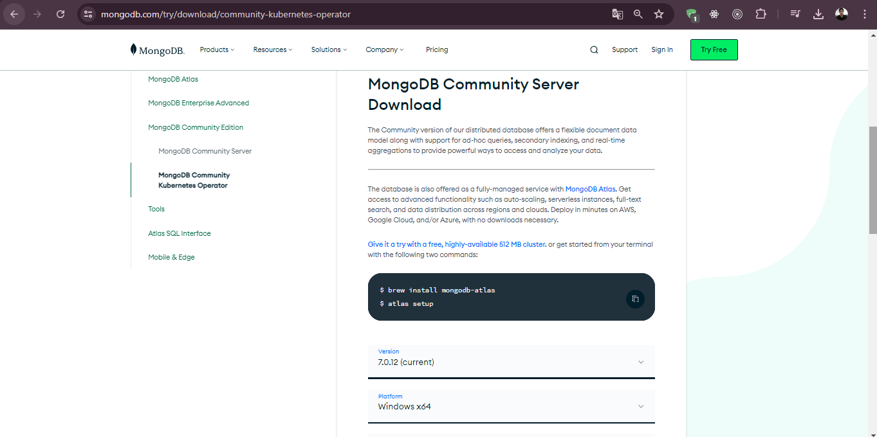
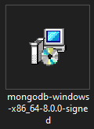
https://www.mongodb.com/try/download

Slide 23
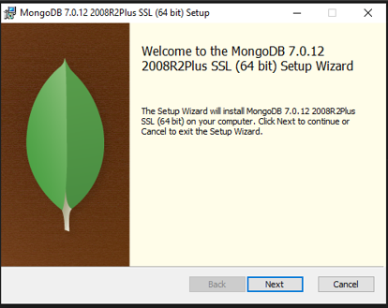

Slide 24
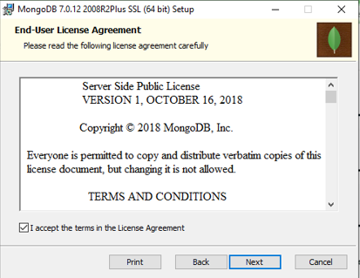

Slide 25
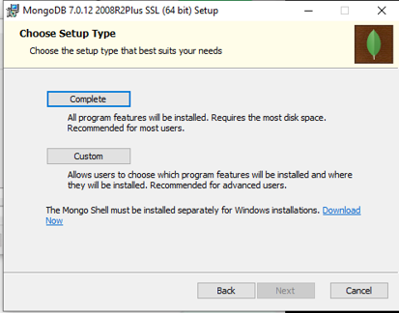

Slide 26
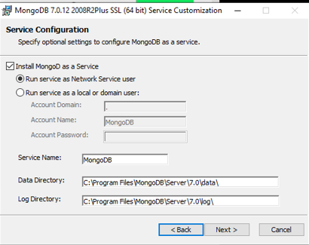

Slide 27
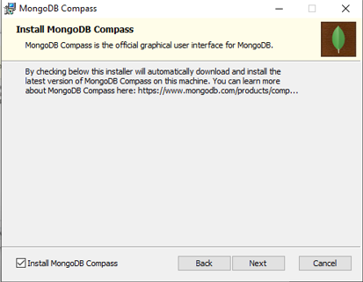

Slide 28
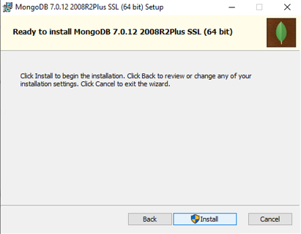

Slide 29
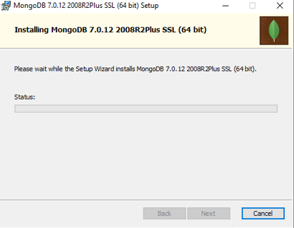
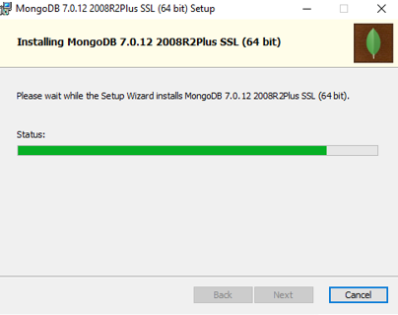

Slide 30
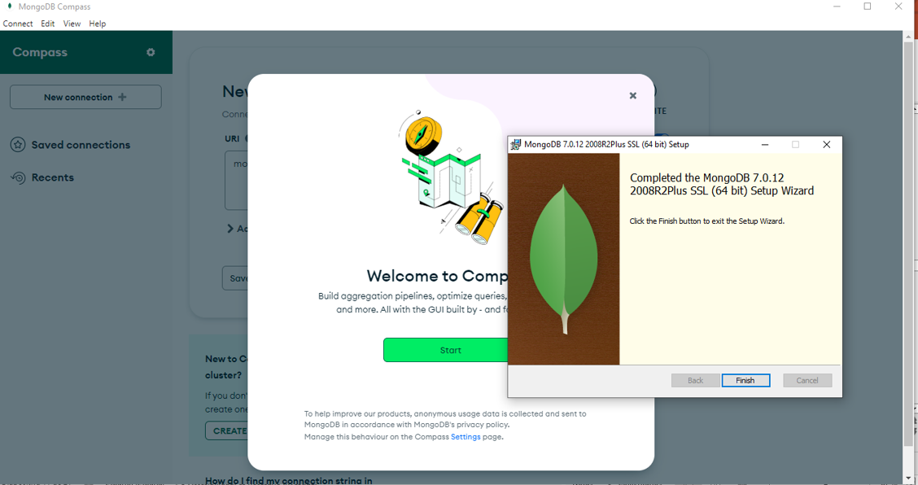

Slide 31
GRACIAS
andrerami0330@gmail.com
983328020

